Slide 1
Popis svalů lidského těla
Lidské tělo obsahuje více než 600 svalů, které tvoří 32- 36% jeho hmotnosti
Svalovou tkáň dělíme do 3 skupin
Svalstvo příčně pruhované neboli kosterní- upíná
se na kostru, je ovládána naší vůlí
Svalstvo hladké neboli orgánové- je součástí
některých orgánů např. trávicí trubice, dýchací
trubice, děloha- nelze je ovládat vůlí (řízeno CNS)
Svalovina srdeční- podobá se svalovině příčně
pruhované, ale nelze ji ovládat naší vůlí
Zde je přehled nejdůležitějších svalů lidského těla
rozdělených podle jednotlivých částí těla: svaly hlavy a krku, svaly
hrudníku, břicha, zad, horní a dolní končetiny:

Slide 2
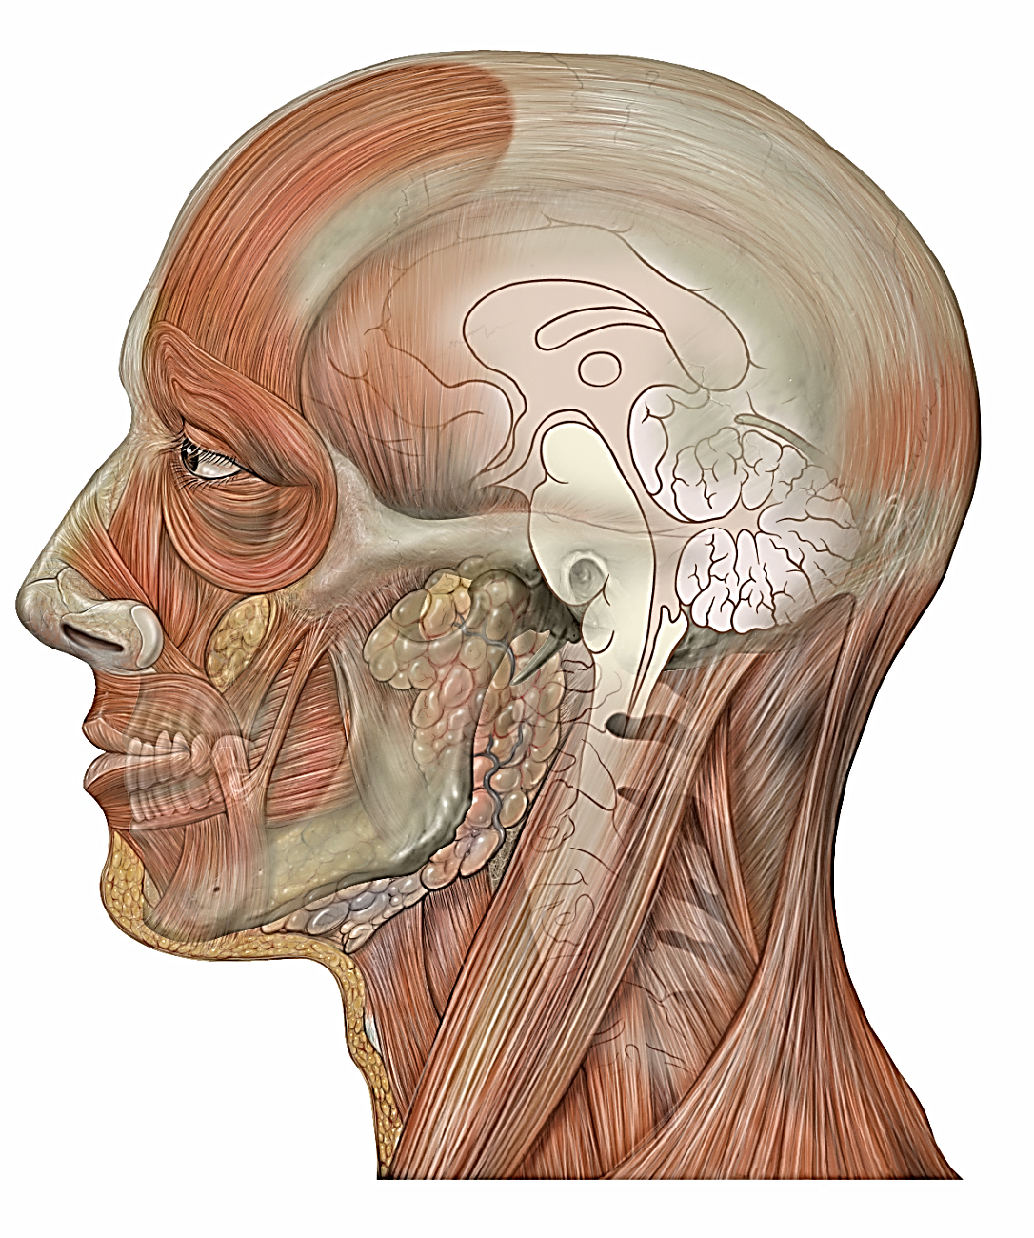
Svaly hlavy a krku
Svaly hlavy dělíme na svaly žvýkací (sval žvýkací a a spánkový) a svaly mimické. Ty se upínají do podkoží a jejich pomocí ovládáme naši mimiku (sval čelní, týlní, tvářový, usmívací, okrouhlý sval očí a úst…).
Svaly krku mají za úkol konat pohyby hlavy (předklon, záklon, předsunutí, úklony, rotace) Patří sem:
- kývač hlavy
- svaly kloněné
- podkožní sval krku

Slide 3
Svaly hrudníku a břicha
Sval podklíčkový
Velký sval prsní
Malý sval prsní
Přední sval pilovitý
Vedle těchto povrchových svalů jsou i svaly hluboké- tzv. mezižeberní, které jsou hlavními svaly dýchacími
Šikmý sval břišní-flexe a rotace trupu
Přímý sval břišní- hlavní ohybač trupu+ tzv. břišní lis (vyměšování, kašel…)+ udržuje orgány dutiny břišní ve správném postavení

Slide 4
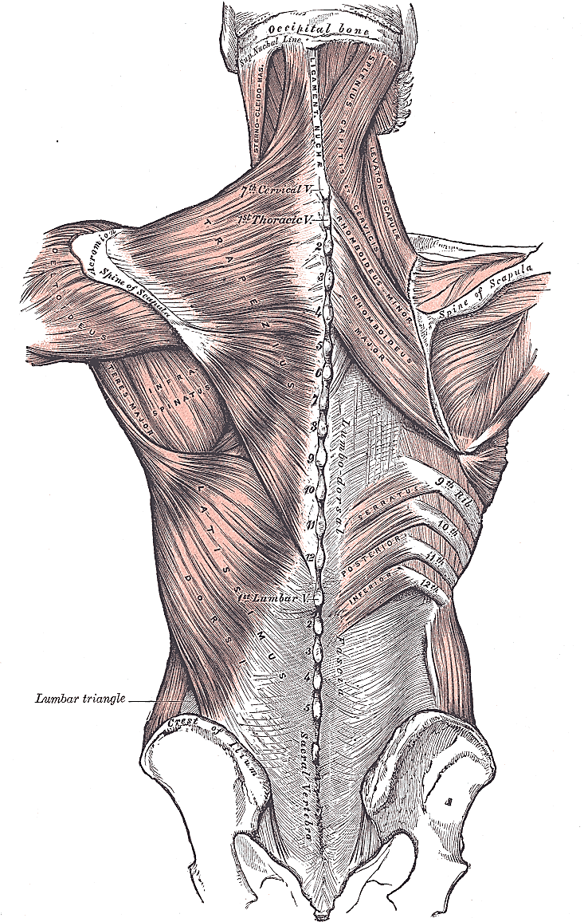
Svaly zad
Svaly zad dělíme na hluboké a povrchové
- Hlubokým svalem je tzv. vzpřimovač trupu- 2 mohutné svalové valy od kosti křížové až na kost týlní- spojuje jednotlivé obratle a je hlavním posturálním svalem (udržení vzpřímené polohy těla)
- Povrchové svaly jsou- sval trapézový, široký sval zádový, svaly rhombické, svaly lopatky ( velký a malý sval oblý, sval nadhřebenový a podhřebenový)
Sval trapézový
Sval nadhřebenový
Svaly rhombické
Sval podhřebenový
Široký sval zádový

Slide 5
Svaly horní končetiny
Svaly horní končetiny dělíme na svaly ramene, paže a předloktí. Patří sem sval deltový (a), dvouhlavý sval pažní (biceps) (b), trojhlavý sval pažní (triceps) (c), vřetenopažní sval (d), natahovače prstů a zápěstí (e), ohýbače prstů a zápěstí …
(b)
(a)
(d)
(c)
(e)

Slide 6
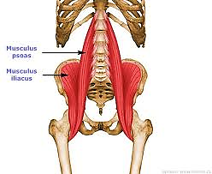
Svaly dolní končetiny
Svaly dolní končetiny dělíme na svaly pánve, svaly stehna a svaly bérce.
Svaly pánve:
Sval bedrokyčlostehenní
Sval hýžďový
Napínač stehenní povázky
Stehno zepředu:
Čtyřhlavý stehenní (kvadriceps)
Krejčovský
Stehno zezadu:
Dvouhlavý stehenní
Poloblanitý, pološlašitý
Bérec:
- Přední sval holenní, trojhlavý sval lýtkový
Poloblanitý,pološlašitý
Dvouhlavý stehenní
Krejčovský
Kvadriceps
Přední holenní
Vnitřní hlava tricepsu

Slide 7
Použité zdroje: Eduard Kočárek, Biologie člověka, Scientia 2010, ISBN 978- 80- 86960- 47- 0 search.creativecommons.org

